Slide 1



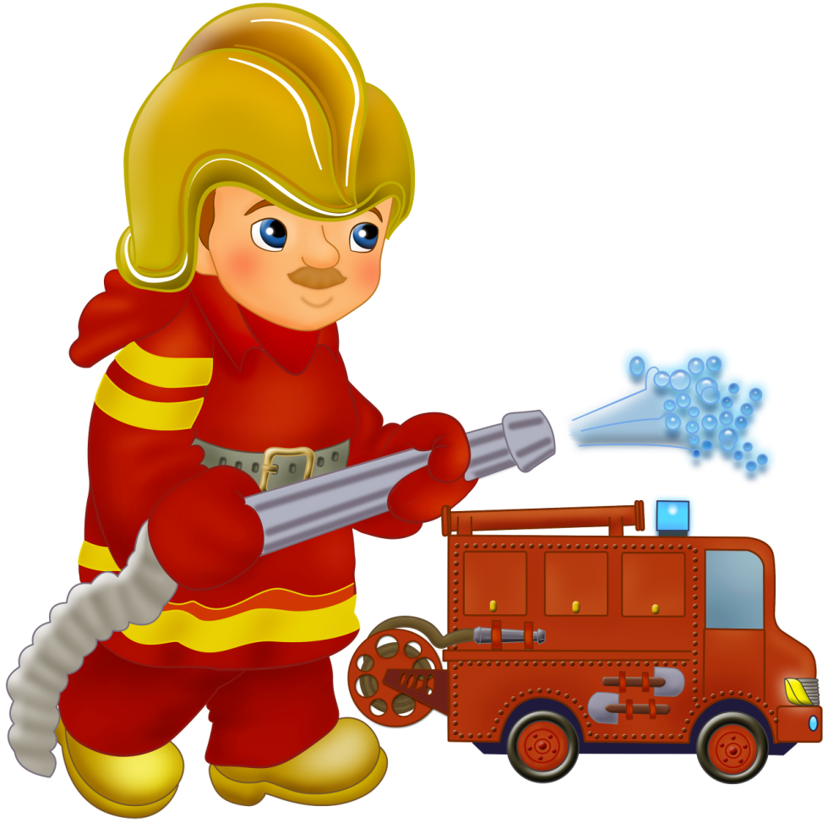
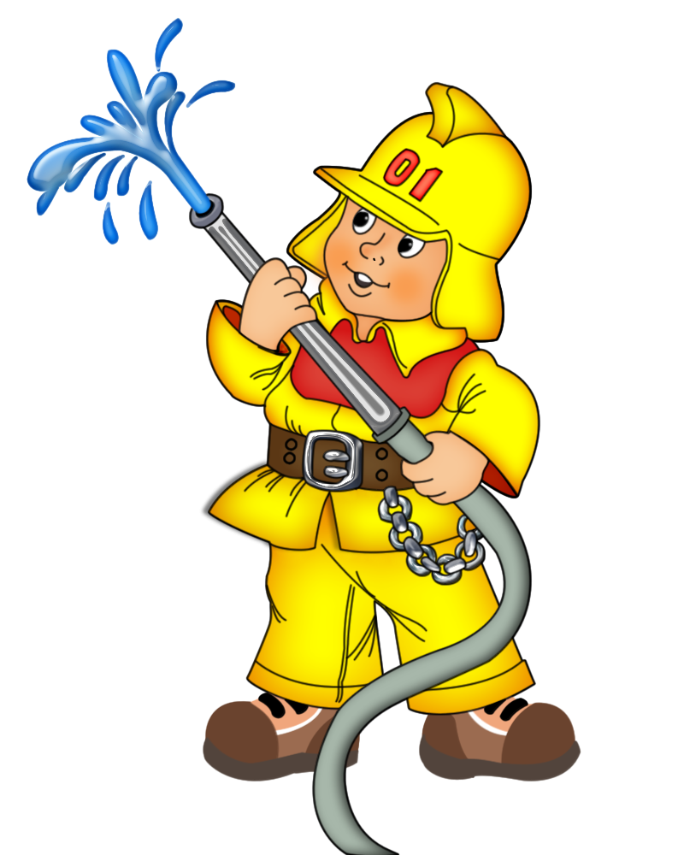
Юные пожарные

Slide 2
Ребусы
Загадки
Средства для тушения огня
Тест

Slide 3
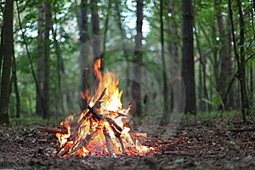

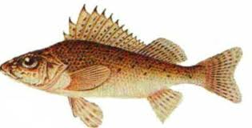

Ребусы
,
,
КОСТЁР
К
Т

Slide 4
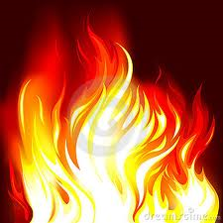
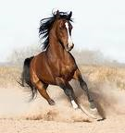
Ребусы
ОГОНЬ
О
К=Г

Slide 5


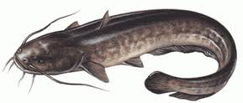
Ребусы
СВЕЧА
,
,
ОМ=ВЕ

Slide 6
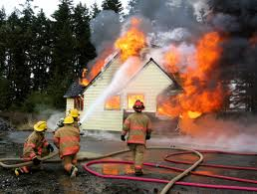

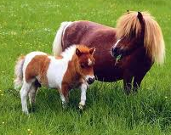
Ребусы
,
,
,
ПОЖАР
2 1
Ж

Slide 7
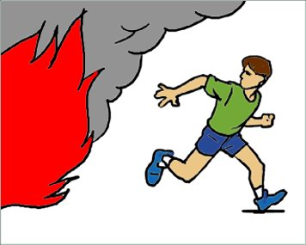
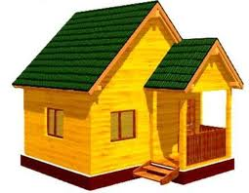

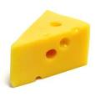
Ребусы
,
,
,
,
ДЫМ
,
,

Slide 8


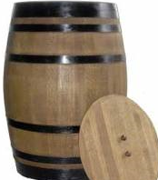
Ребусы
,
,
,
,
СПИЧКИ
С
А=И
Е=И

Slide 9






Молодцы!

Slide 10

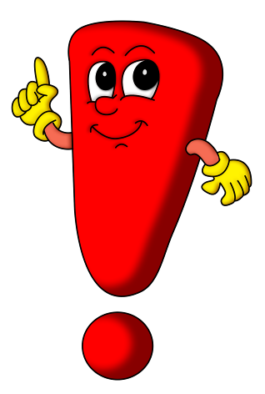
Загадки

Slide 11
Загадки
Красная корова
всю солому поела.
огонь

Slide 12
Загадки
В маленьком амбаре
лежит пожар
на пожаре.
Спичечный коробок и спички

Slide 13
Загадки
Красный бык
стоит дрожит,
чёрный бык
на небо бежит
Огонь и дым

Slide 14
Загадки
Маленькая,
удаленька,
а большую
беду приносит
Искра

Slide 15
Загадки
От огня происхожу,
от огня и умираю.
Уголь

Slide 16
Загадки
Стоит дом,
пятьдесят сестричек в нём.
Посоветую я детям:
Не играйте с домом этим!
Спичечный коробок

Slide 17

тест
Правила
поведения
при пожаре

Slide 18
Если у вас мелкое возгарание :
1. Надо спрятаться под кровать.
2. Надо потушить подручными средствами
(водой, мокрым покрывалом).
3. Надо убегать из дома.

Slide 19

  Правильный ответ

Slide 20
Если загорелась одежда надо:
Бегать в горящей одежде,
чтобы загасить пламя.
2. Падать на пол и кататься.

Slide 21

Правильный ответ

Slide 22
Если невозможно потушить возгарание :
1. Надо покинуть помещение.
2. Надо спрятаться в другую комнату.

Slide 23

  Правильный ответ

Slide 24
Если в квартире пожар, то
1. Необходимо позвать соседей на помощь.
2. Необходимо вызвать пожарных.

Slide 25

  Правильный ответ

Slide 26
Пожарных вызвать по телефону:
03
02
01

Slide 27

  Правильный ответ

Slide 28
Пожарным необходимо сообщить:
1. Фамилию, адрес, возраст, ваш рост, цвет глаз.
2. Фамилию, адрес, подъезд, этаж, объект возгорания.

Slide 29
  Правильный ответ

Slide 30
Если в комнате много дыма:
Необходимо быстро убегать.
2. Необходимо двигаться ползком

Slide 31

  Правильный ответ

Slide 32
Если в комнате много дыма:
Необходимо дышать через мокрую ткань.
2. Необходимо закрыть рот ладонью.

Slide 33

  Правильный ответ

Slide 34
Если ты покинул горящее
помещение, то
1. Оставь все двери открытыми.
2. Плотно закрой все двери.

Slide 35

  Правильный ответ

Slide 36
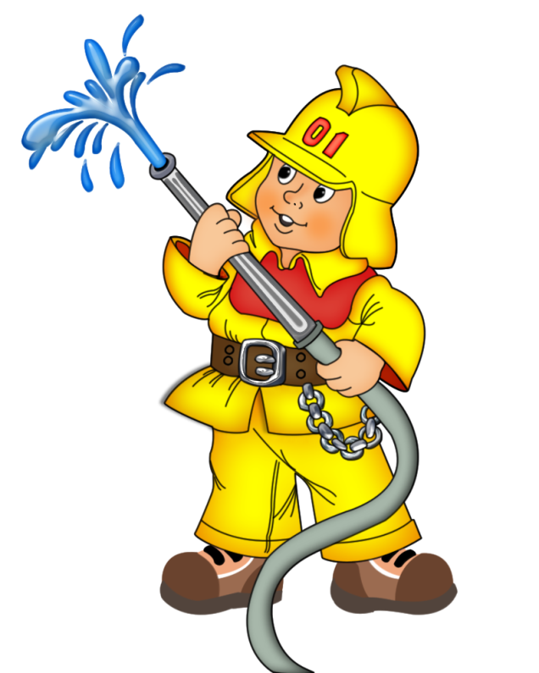
  Запомните
самое главное правило не только при пожаре, но и при любой другой опасности:
Не поддавайтесь панике и не теряйте самообладания!

Slide 37
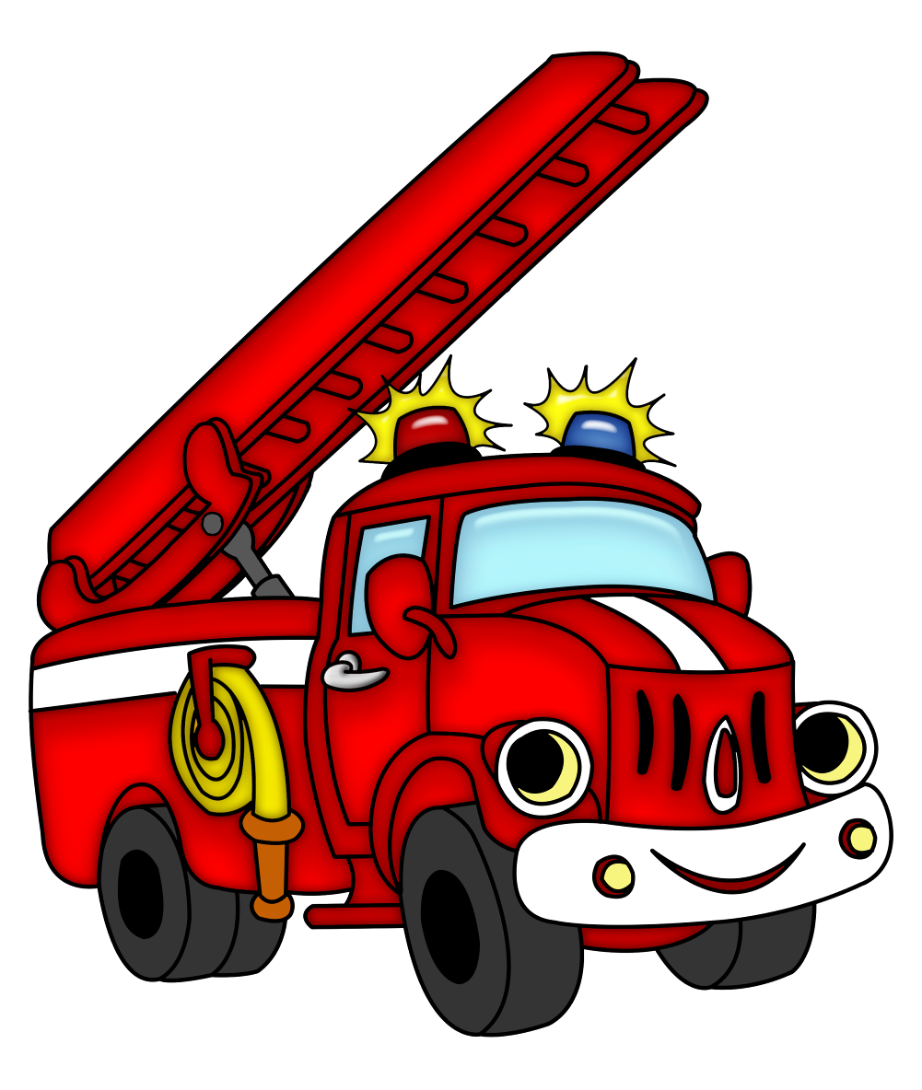

  Средства для тушения огня

Slide 38

  Средства для тушения огня

Slide 39

  Средства для тушения огня

Slide 40

  Средства для тушения огня

